Slide 1
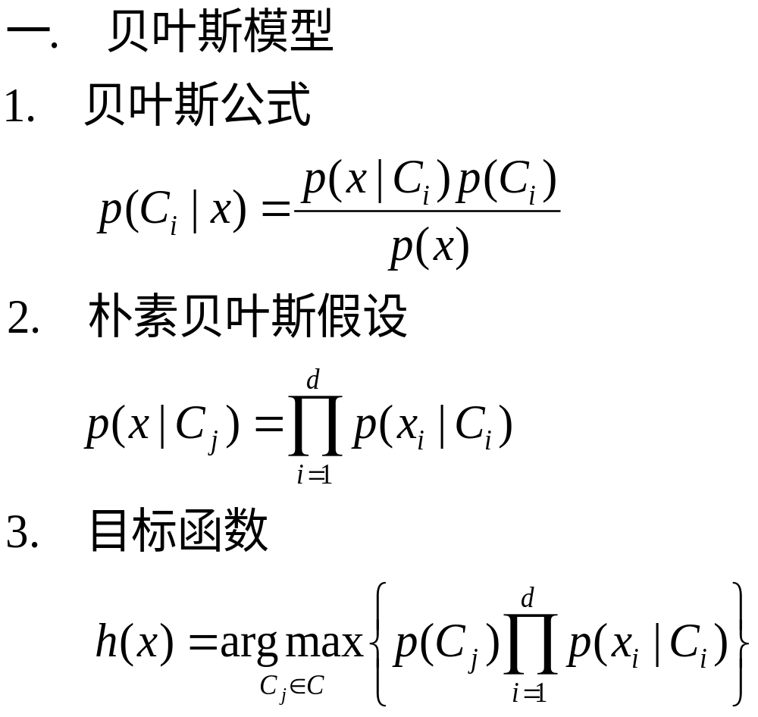

Slide 2
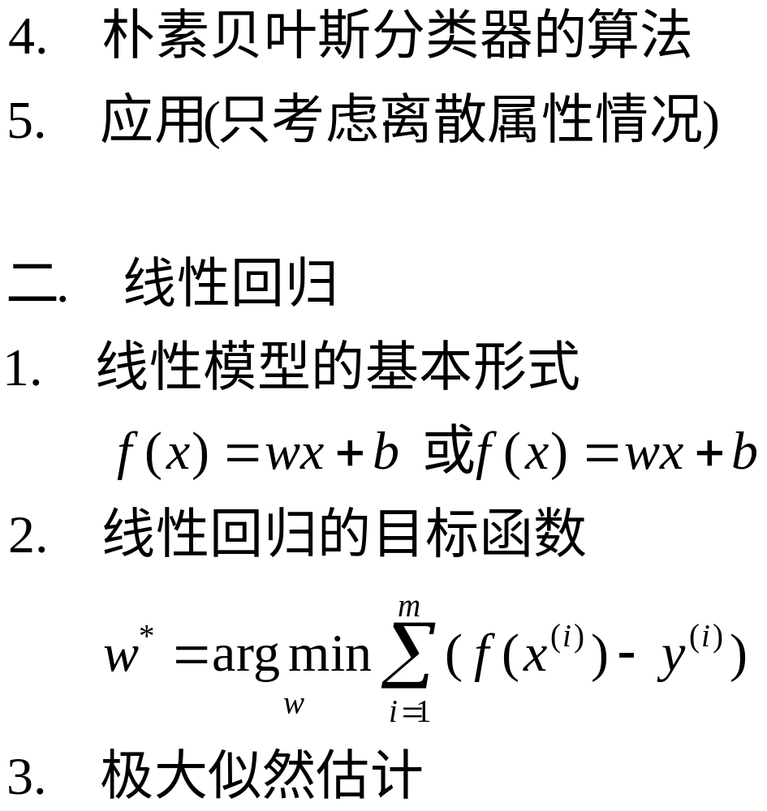

Slide 3
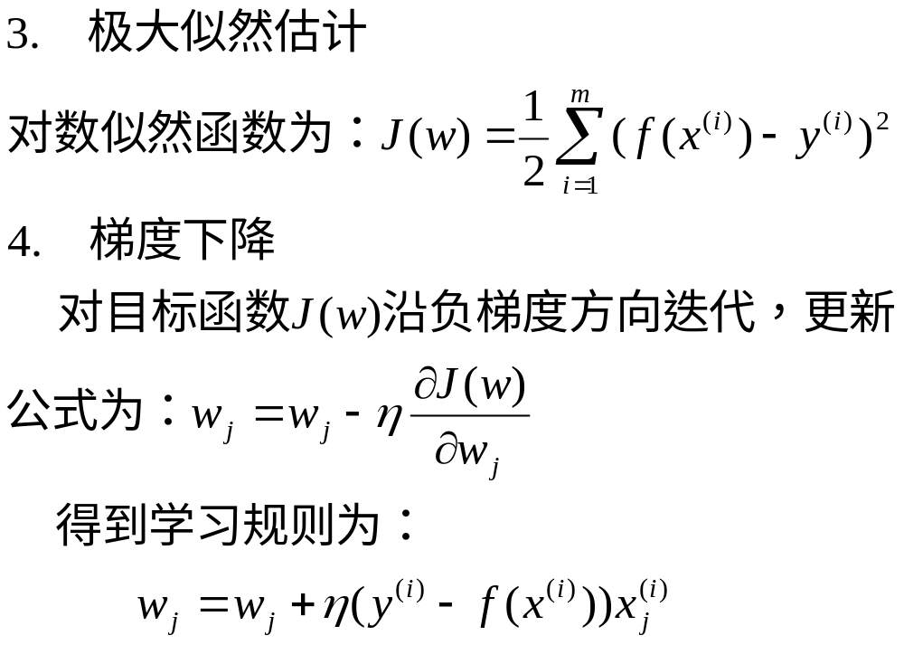

Slide 4
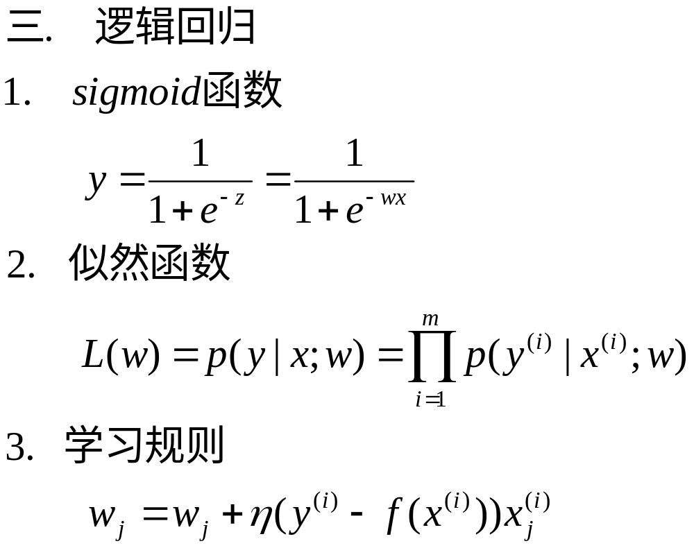

Slide 5
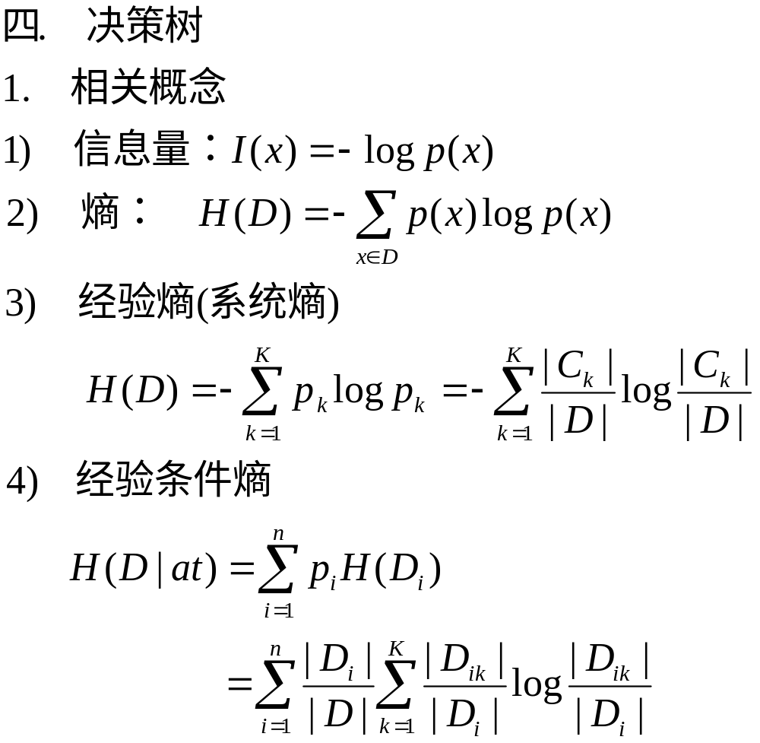

Slide 6
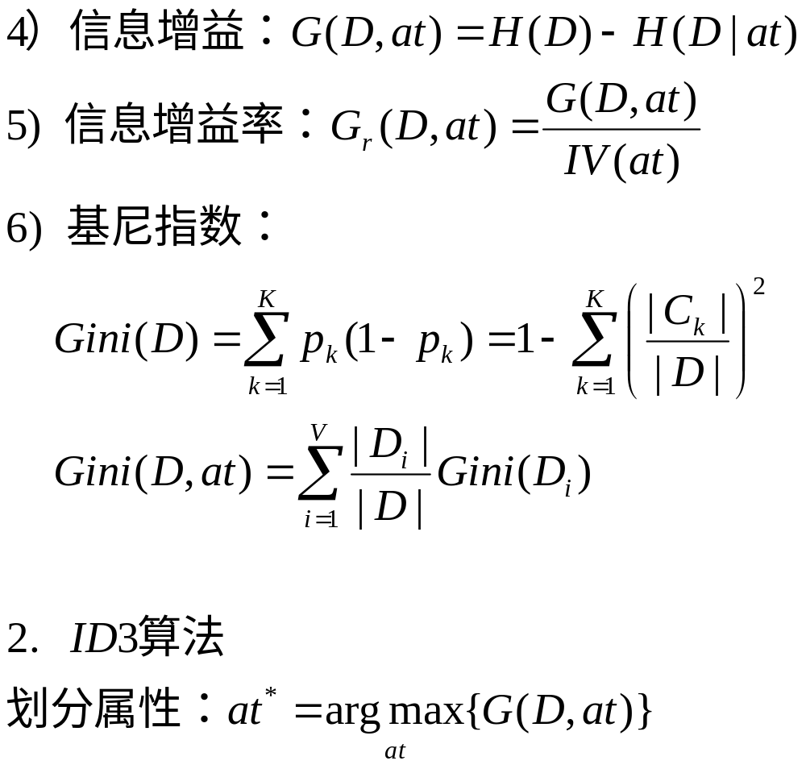

Slide 7
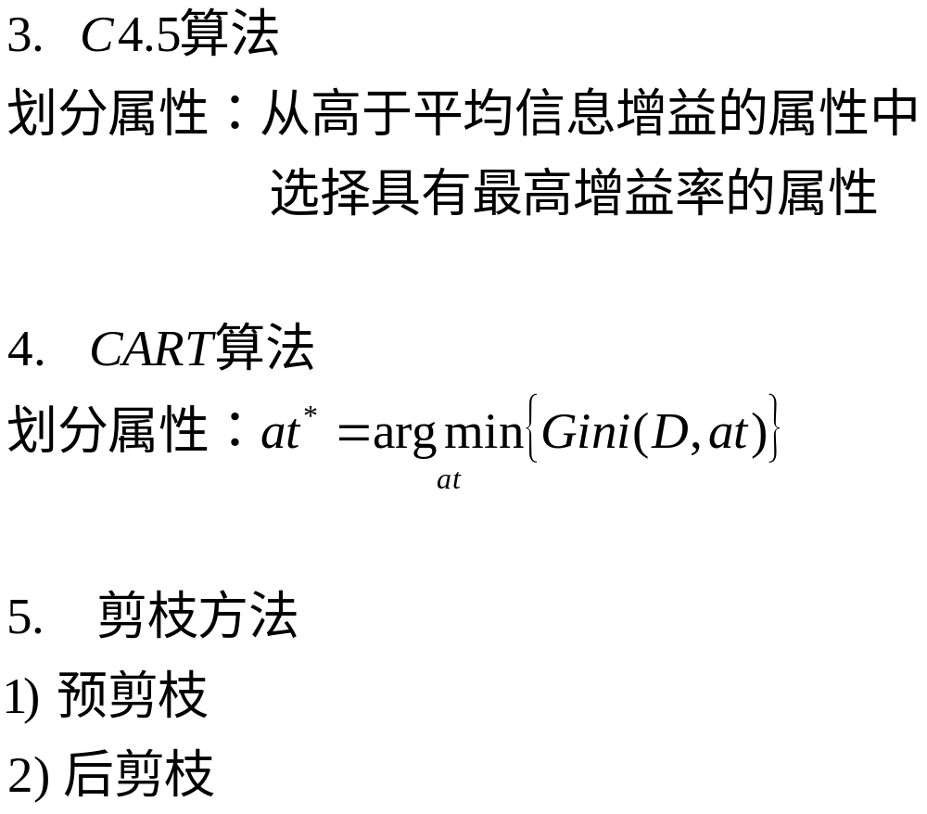

Slide 8
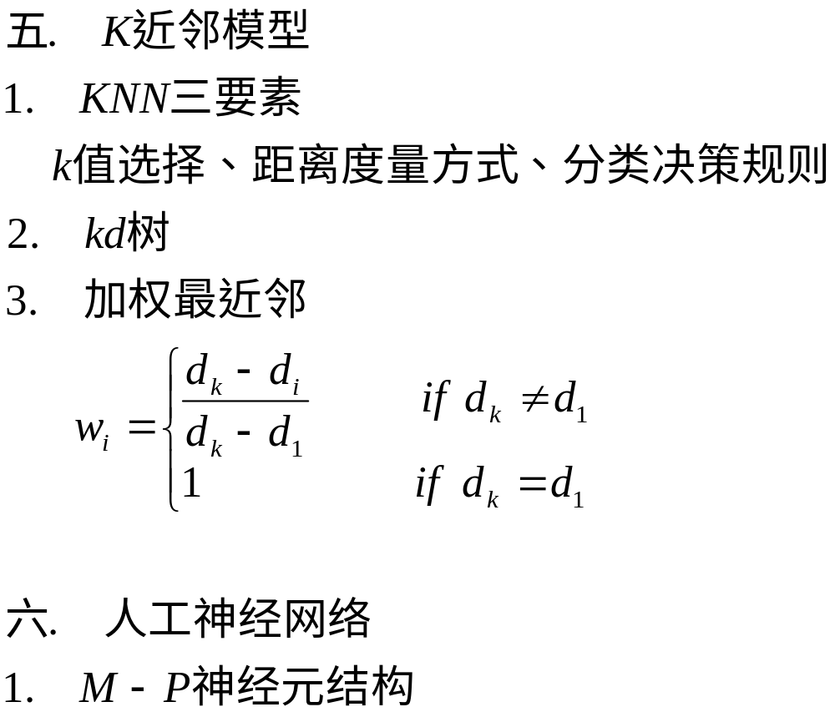

Slide 9
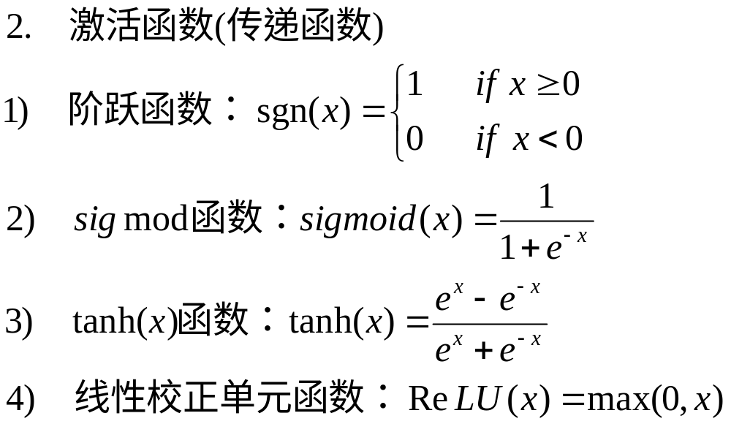

Slide 10
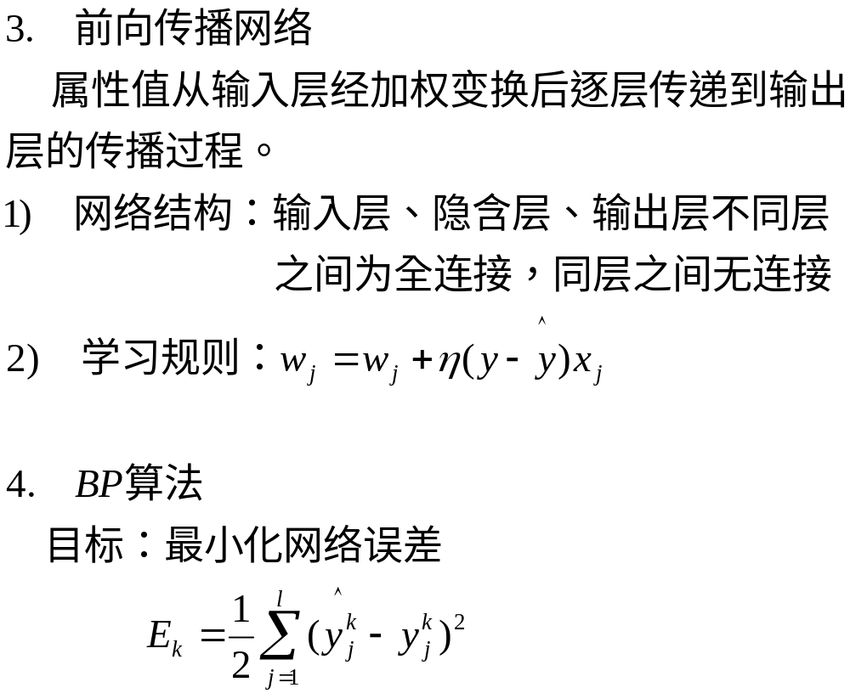

Slide 11
预防过拟合方法：早停、正则化
跳出局部最小方法：
以多组不同参数初始化训练网络
模拟退火
随机梯度下降
七. SVM模型
划分超平面
wx+b=0

Slide 12
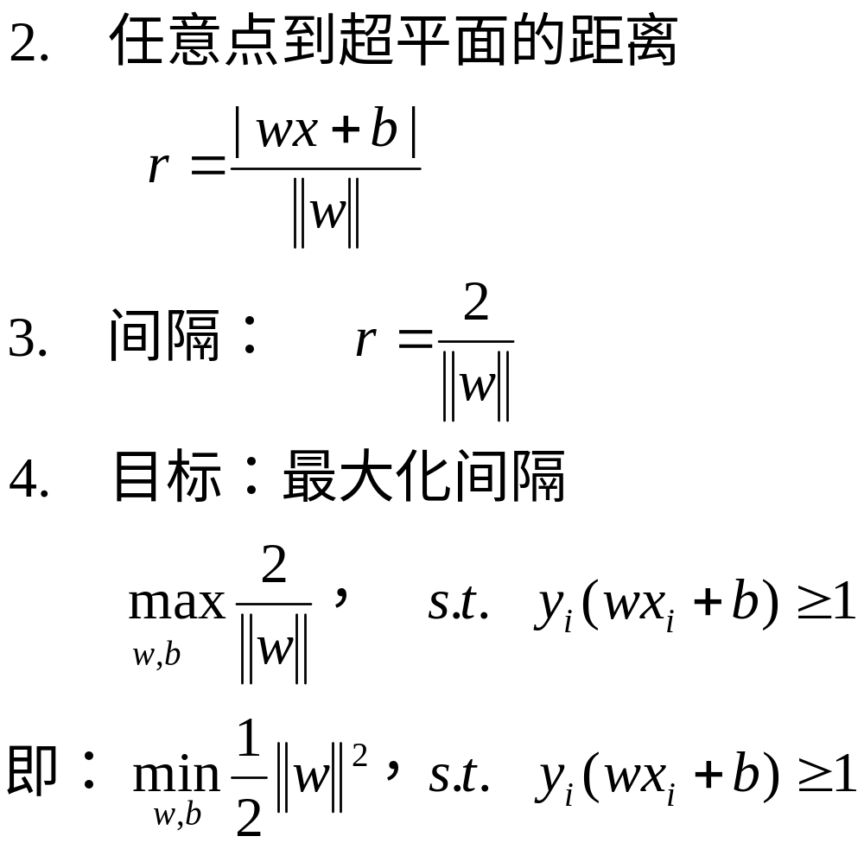

Slide 13
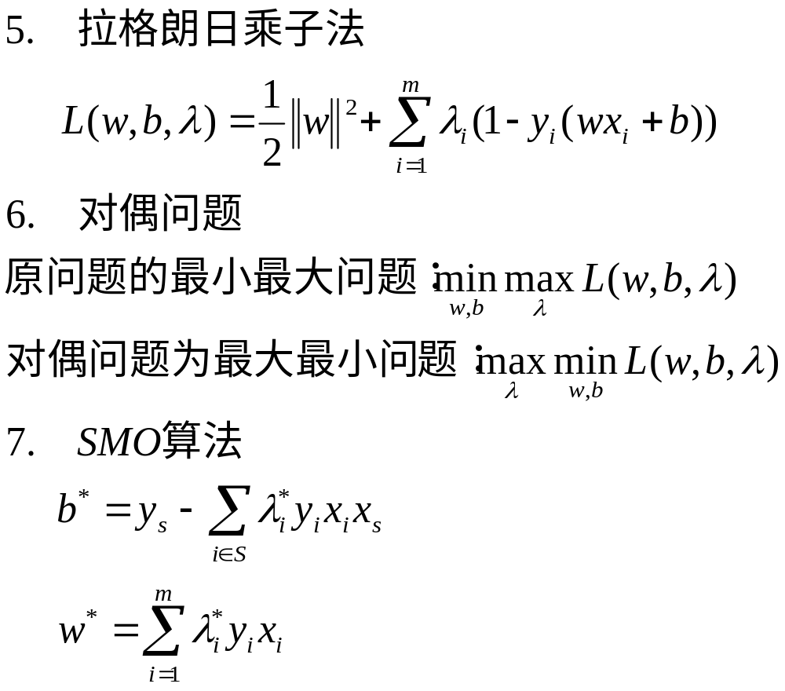

Slide 14
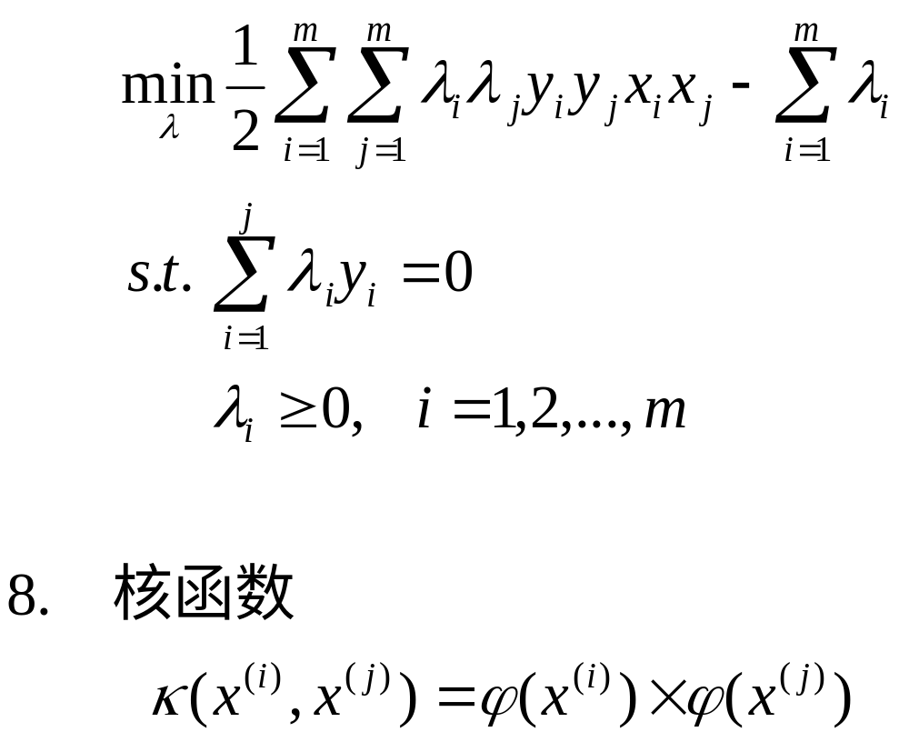

Slide 15
八. 集成学习
Bagging方法
训练子集：自助采样生成若干个训练子集分别训练个体学习器。
集成学习：对回归问题使用简单平均值
对分类问题使用简单投票法
2. 随机森林
1)自助法生成训练子集
2)划分属性确定：随机选取k个属性组成

Slide 16
候选属性集，从中确定划分属性。
3)属性划分阈值：随机构成一个候选阈值集合，再选取此集合中的最优划分阈值。
3. 夏皮尔提升
1)串行生成训练子集并训练基学习器
2)根据上一个学习器的训练结果产生训练子集并训练新的学习器
3)三个基学习器组成一个三元组

Slide 17
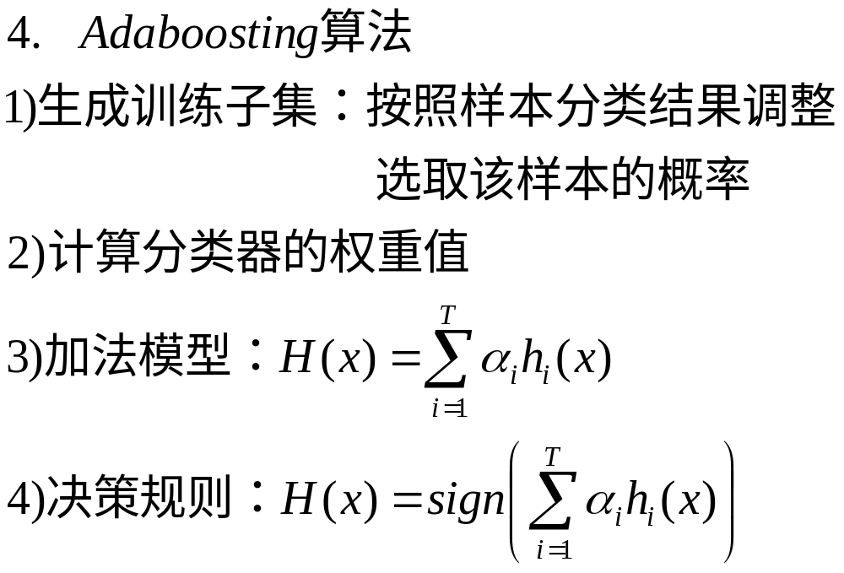

Slide 18
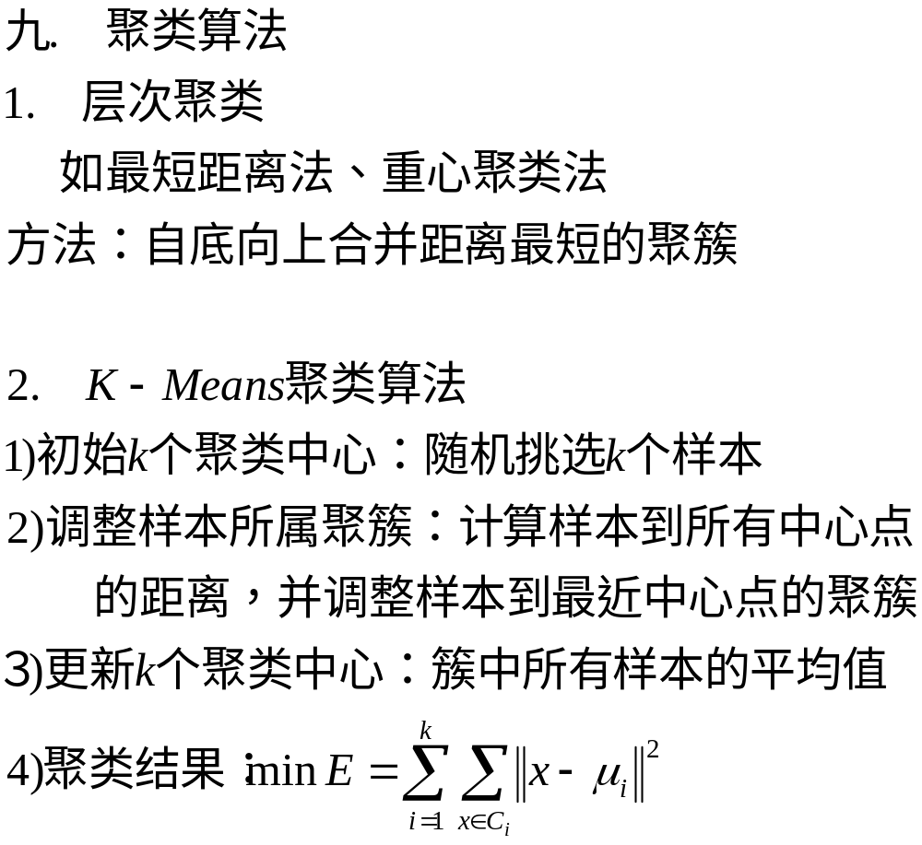

Slide 19
十. 其他
过拟合、欠拟合、错误率、正确率
正则化
训练集组织：留出法、交叉验证法、 自助法
多分类实现方式：softmax、一对多、一对一方式。
距离公式、相似度公式等

